Slide 1
Πρακτικές Γραμματισμού στο Nηπιαγωγείο
Πώς μπορούμε να τις μελετήσουμε;
Με ποια μεθοδολογικά εργαλεία;

Slide 2
Παρατήρηση (ποιας μορφής;/τι θα παρατηρήσουμε;/τι θα καταγράψουμε;)
67. Οδηγός Καλών Πρακτικών pdf.pdf
Συνεντεύξεις για αντιλήψεις & πρακτικές
Τι προτείνουν τα επίσημα κείμενα, ποιες αρχές υιοθετούν , ποιες πρακτικές προτείνουν;
Notes:
ΟΔΗΓΟΣ ΚΑΛΩΝ ΠΡΑΚΤΙΚΩΝ

Slide 3
https://mojes.um.edu.my/index.php/MOJES/article/view/12443/8050

Slide 4
Ο χώρος…
Τι θα καταγράφατε;

Slide 5
Είδη έντυπου υλικού
Είδη βιβλίων
Παιχνίδια
Παρουσία γραφών στο χώρο του σχολείου
Με την είσοδο μας στην τάξη του νηπιαγωγείου παρατηρούμε στην αίθουσα διδασκαλίας, ζωγραφιές των παιδιών στον ένα τοίχο με θέμα το φθινόπωρο. Κάθε παιδί στην ζωγραφιά του, έχει γράψει το όνομά του και έχουν παράξει κείμενα άλλα συμβατικά και άλλα μη.
Μπαίνοντας στην τάξη τα παιδιά επιλέγουν το όνομα τους από ένα κουτί και το τοποθετούν στον πίνακα των παρόντων. Τα ονόματα είναι σε ένα παραλληλόγραμμο πλαστικοποιημένο χαρτί με γραμματοσειρά ηλεκτρονικού υπολογιστή.
Στον πίνακα η νηπιαγωγός έχει γράψει ήδη την ημερομηνία. Πχ. 23 Νοεμβρίου 2021. Ο πίνακας έχει γραμμένο το γράμμα Π,π. Δίπλα του είναι κάποιες λέξεις που ξεκινούν από π όπως πατάτα, πόρτα,παπί. Είναι αναρτημένα τα σχήματα, όπως το τρίγωνο, το τετράγωνο, ο κύκλος και δίπλα η ονομασία τους. Επίσης, είναι αναρτημένες και οι εποχές του χρόνου με τους μήνες και κάποιοι κανόνες πεζών υποθέτουμε στο πλαίσιο δραστηριοτήτων. Ό,τι υπάρχει στον πίνακα είναι γραμμένο με το χέρι της νηπιαγωγού. Ο πίνακας δεν αξιοποιήθηκε κατά τη διάρκεια της ημέρας παρά μόνο για να κρεμαστεί πάνω ένα φυλλάδιο για τον κώδικα οδικής κυκλοφορίας, δραστηριότητα που θα αναπτυχθεί παρακάτω.
Στους τοίχους γύρω γύρω υπάρχει αρκετό υλικό όπως :
Οι κανόνες της τάξης γραμμένοι στον υπολογιστή…………

Slide 6
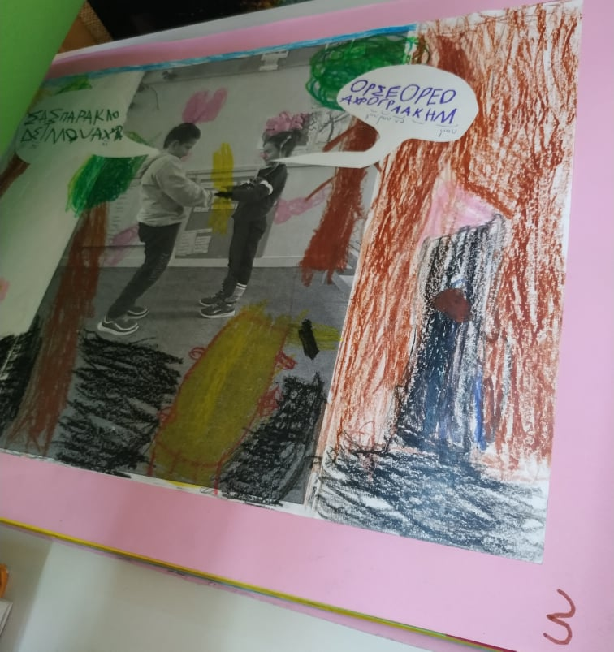
Βιβλία που έχουν φτιάξει παιδιά προηγούμενης χρονιάς

Slide 7
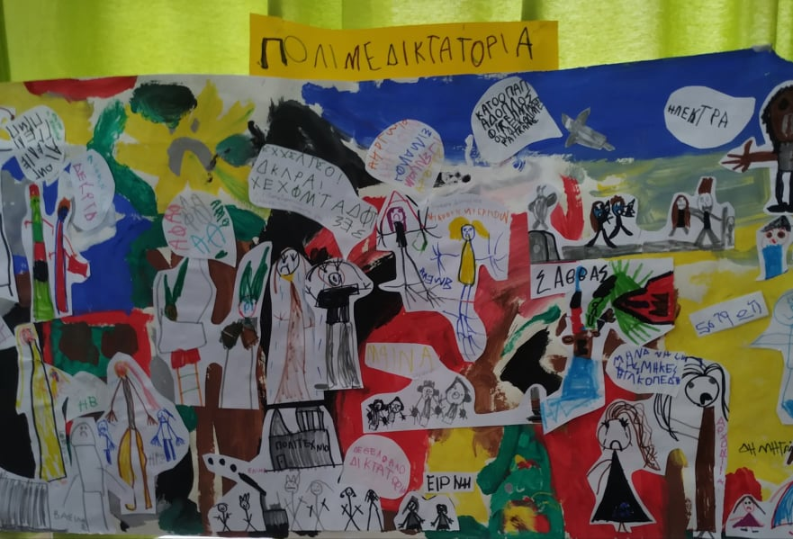
Ακολούθως δίπλα από το τραπέζι υπάρχει πάνω στην κουρτίνα κολλημένη μια αφίσα των παιδιών με θέμα το πολυτεχνείο. Παρατηρούμε διάφορες φιγούρες που έχουν φτιάξει τα παιδιά αλλά και λέξεις και φράσεις σχετικές με το θέμα

Slide 8
Εγγράμματα γεγονότα στο πλαίσιο του σχολείου
Φέρτε στο μυαλό σας μια τάξη νηπιαγωγείου και σκεφτείτε εγγράμματα γεγονότα που θα μπορούσατε να καταγράψετε.

Slide 9
Καθημερινή ρουτίνα (ονόματα, καιρός, ημερολόγιο)
Γωνιές παιχνιδιού προσποίησης
Γραφή ονόματος τίτλου σε εργασίες & ζωγραφιές
Δανειστική βιβλιοθήκη
Δημιουργία προσκλήσεων, σύνταξη γραμμάτων, επεξεργασία εντύπων

Slide 10
Χρήση Η/Υ (μεηλ. Ασκήσεις γραφής)
Επιτραπέζια παιχνίδια, χάρτες
Συμπλήρωση φύλλων εργασίας, εκμάθηση γραμμάτων
Αυθόρμητες γραφές στο παιχνίδι ή αλλού
Ανάγνωση βιβλίων αλληλεπιδραστική και μη.

Slide 11
Υιοθετούν όλα τα σχολεία τις ίδιες πρακτικές σε σχέση με την ανάγνωση και τη γραφή; Μπορείτε να αναφέρετε παραδείγματα από τα νηπιαγωγεία που έχετε επισκεφθεί;
Ποιες διαφοροποιήσεις θα μπορούσαμε να εντοπίσουμε;
Πού μπορεί να οφείλονται αυτές οι διαφοροποιήσεις;

Slide 12
Πρακτικές
Κατά τη διάρκεια του έτους τα παιδιά καλούνταν να φέρουν φυλλάδια, έντυπο υλικό, βιβλία, για να οργανώσουμε τις μόνιμες ή περιοδικές γωνιές δραστηριοτήτων και το επεξεργαζόμασταν μαζί, σε ομάδες ώστε να αναδείξουμε τα ιδιαίτερα χαρακτηριστικά κάθε υλικού (τη χρήση του, το είδος και τη μορφή του). Έγιναν ενδιαφέρουσες παρατηρήσεις από τα παιδιά που αφορούσαν αυτό το υλικό. Για παράδειγμα, η Μαρία και ο Άκης διαπίστωσαν ότι τα διαφημιστικά φυλλάδια των σούπερ μάρκετ είχαν πολλές φωτογραφίες, ήταν έγχρωμα, παντού υπήρχαν αριθμοί (τιμές), ενώ οι εφημερίδες είχαν «μόνο γράμματα και λίγες μαύρες φωτογραφίες». Χώρισαν το έντυπο υλικό σε κατηγορίες (αφίσες, διαφημιστικά, ταξιδιωτικοί οδηγοί, περιοδικά, εφημερίδες κτλ.) και ανέτρεχαν σε αυτό όταν έπρεπε να εμπλουτίσουν μια γωνιά δραστηριοτήτων ή να πάρουν πληροφορίες για ένα θέμα.

Slide 13
Κάποια κορίτσια τραγουδούσαν το καινούριο αγγλικό τραγούδι “Love me again” του John Newman. Για την ακρίβεια, σιγοτραγουδούσαν τη μελωδία λέγοντας κάποιες λέξεις που ήξεραν. Η νηπιαγωγός ακούγοντας τα κορίτσια τους πρότεινε, αν ήθελαν, να μάθουν όλοι μαζί τους στίχους του συγκεκριμένου τραγουδιού. Συγκεκριμένα, η νηπιαγωγός ρώτησε τη Ντιλ. αν η μία εκ των αδελφών της, η Πρ., που είναι μαθήτρια του δημοτικού σχολείου, ξέρει το τραγούδι και αν θα μπορούσε να της το γράψει για να το μάθουν όλα τα παιδιά. Ακόμη, της πρότεινε να της το μάθουν οι αδελφές της και έπειτα να το μεταφράσει η νηπιαγωγός στην τάξη, επειδή δεν ήξεραν όλα τα παιδιά αγγλικά.

Slide 14
Η εκπαιδευτικός Α΄ με αφορμή το παραμύθι του Ευγένιου Τριβιζά «Ποιος έκανε πιπί στο Μι- σισιπή;» έγραψε το γράμμα «Π» στον πίνακα και δίπλα του, με βελάκια, τα φωνήεντα «α», «ε», «ι» και «ο» και είπε στα παιδιά πώς θα κάνουν φωνούλες
Νηπιαγωγός: - Για να μου πείτε τώρα. Θεοδ.. Το «Π» και «Α», πώς αλλιώς θα το φωνάξουμε;
Ιφ.: - ΠΙΠΙ.
Νηπ.: -Συγγνώμη, Ιφ. καταρχάς δε σε ρώτησα και πρώτα σκεφτόμαστε. Πώς θα το φωνάξουμε
Θεοδ. το «που» και το «α» ;
Θεοδ.: -…..
Νηπ.: - «Πα». Το «που» και το «α» είναι το «πα». Το «που» και το «ι»; Πώς ακούγεται; «που-
ι». Βλάσ.: -«που-ι»;
Βλάσ.: - «Πι».
Νηπ.: - Πολύ ωραία. Το γράφω; «Πι». Το «που» και το «ε» πώς θα το πούμε Θεοδ.; Μαζί;
Νικ.: -Κυρία, εγώ ξέρω.
Νηπ.: - Πες Νικ.
Νικ.: - Είναι τρία.
Νηπ.:- «Που» «Ε», πώς θα το φωνάξουμε μαζί;
Βλάσ.:- Κυρία, εγώ.
Νηπ.:- Πες το.
Βλάσ.:- «ΠΕ»
Νηπ.:- Συμφωνείτε; Το «που-ε» «πε»; Συμφωνείτε, Θεοδ. μου; Συμφωνείς; (Το παιδί γνέφει
καταφατικά).
Άρα λοιπόν, το «που» και το «ε» -«Πε». Το «που» και το «ο» Κρ., πώς θα το πούμε;

Slide 15
Μετά το διάλειμμα, με αφορμή μια προηγούμενη δραστηριότητα χρονικής ακολουθίας- αλληλουχίας με καρτέλες, η εκπαιδευτικός Α΄ έδωσε στα παιδιά από ένα φύλλο Α4 χωρισμένο σε τρία μέρη. Ζητούσε από αυτά να φτιάξουν μια ιστορία, λέγοντας τι έγινε πριν, κατά τη διάρκεια και ύστερα. Έπειτα, η εκπαιδευτικός είπε στα παιδιά να διηγηθούν την ιστορία αυτή στις ερευνήτριες για να τη γράψουν εκείνες στο χαρτί. Πολλά παιδιά θέλησαν να γράψουν την ιστορία μόνα τους (με τον τρόπο που μπορούσαν), αλλά, δεδομένης της παραπάνω οδη-γίας της εκπαιδευτικού να τη γράψουν οι ερευνήτριες, δίστασαν και τόνισαν ότι δε γνωρίζουν
να γράφουν. «Όχι.. όχι… εσύ!» έλεγαν τα παιδιά στις ερευνήτριες. (Η δραστηριότητα αυτή είχε επαναληφθεί, όπως έδειξαν στις ερευνήτριες τα παιδιά, βάσει των προηγούμενων εργασιών τους που είχαν φυλαγμένες στα συρτάρια τους).

Slide 16
Η Νηπιαγωγός φέρνει στην παρεούλα τα γράμματα προς τον Άγιο Βασίλη που έχουν γράψει τα παιδιά με τους γονείς τους στο σπίτι.
Ξεκινάει και διαβάζει την προσφώνηση από όλα
Νηπ.: Λοιπόν, για ελάτε να δούμε κάτι, θα σας διαβάσω εγώ την αρχή από όλα τα γράμματά σας και θέλω να μου πείτε τι παρατηρείτε
Νηπ.: Αγαπητέ Άγιε Βασίλη, μπλου, μπλου, μπλου
Νηπ.: Αγαπημένε μου Άγιε Βασίλη, μπλου, μπλου, μπλου
Νηπ.: Αγαπητέ Άγιε Βασίλη, μπλου, μπλου, μπλου
…
Νηπ.: για πείτε μου, τι παρατηρήσατε; Τι υπήρχε σε όλα τα γράμματα;
Κατ.: μπλου, μπλου, μπλου
Νηπ.: ναι πράγματι αλλά αυτό το έλεγα για να εννοήσω ότι κάτι γράφει μετά, πώς ξεκινάνε όλα τα γράμματα; Τι λένε στην αρχή;
Γρ.: Άγιε Βασίλη
Νηπ.: ναιιι..
Μαρ.: Αγαπητέ
Νηπ.: αα για ακούστε τι είπε η Μαρ! Αγαπητέ! Όλα τα γράμματα ξεκινούν με αγαπητέ
…

Slide 17
1η παρατηρηση.docx

Slide 18
ΣΕΡΙΦΗ ΤΡΙΑΝΤ. ΣΦΥΡ.pdf
156
Papanastasatou-Penderi2018.pdf
Σελ. 71

